Slide 1
Die Geschichte von Lions Clubs International
Notes:
Als Teil unserer Centennial-Feier möchte ich Ihnen die Geschichte von Lions Clubs International mitteilen.

Slide 2
Die Gründung von Lions Clubs
„Man kommt nicht sehr weit, bis man anfängt, etwas für andere zu tun”
Melvin Jones, Gründer
Notes:
1917 war Melvin Jones ein erfolgreicher Besitzer einer Versicherungsagentur und Mitglied des „Business Circle of Chicago“.
Er regte die anderen Mitglieder dazu an, sich über ihre Geschäftsinteressen hinaus zu engagieren und sich um die Verbesserung der Gemeinschaft zu bemühen, und sagte: „Man kommt nicht sehr weit, bis man anfängt, etwas für andere zu tun“.
Er wandte sich auch an gleichgesinnte Gruppen und lud sie ein, sich zu treffen und eine neue Organisation zu gründen.

Slide 3
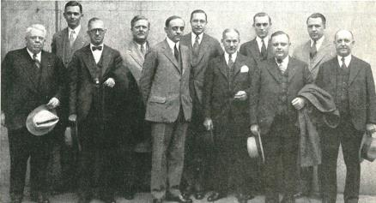
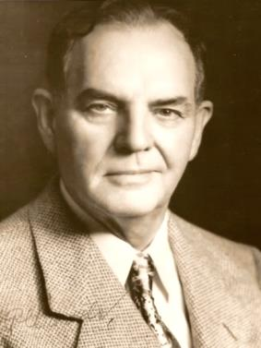
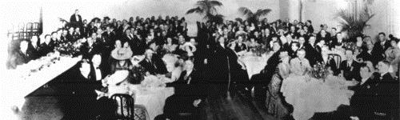
Die Ersten von Lions Clubs
Erstes Treffen: 7. Juni 1917
Chicago, Illinois (USA)
Erster Präsident: Dr. William Woods
Erste Convention: 8.-10. Oktober 1917
Dallas, Texas (USA)
Notes:
Das Gründungstreffen fand am 7. Juni 1917 in Chicago, Illinois (USA) statt.
Aufgrund des Erfolgs dieses Treffens fand die erste Lions Clubs Convention im Oktober dieses Jahres in Dallas, Texas, statt, auf der Dr. William Woods aus Evansville, Indiana, zum ersten Präsidenten gewählt wurde.
Melvin Jones wurde zum Sekretär/Schatzmeister ernannt und erhielt die Genehmigung, einen Hauptsitz in Chicago zu gründen.

Slide 4
Internationale Ausweitung
1920: Kanada
1927: Mexiko
1947: Australien
1948: Schweden
1949: Philippinen
1953: Marokko
1957: Antarktis
Notes:
Unsere neue Vereinigung weitete sich rapide aus und wurde 1920 mit der Gründung eines Clubs in Windsor, Kanada, international.
1927 wurde der Lions Club Nuevo Laredo in Mexiko gegründet und eine Anzahl weiterer Clubs in Lateinamerika folgten kurz darauf.
Mit der Gründung von Lions Clubs in Lismore, Australien; Stockholm, Schweden; und Manila, Philippinen in den 40er Jahren waren Lions auf dem Weg zu weltweiten Präsenz.
Bis 1950 gab es über 400.000 Lions in 31 Ländern und kurz darauf, mit der Gründung eines Clubs in Casablanca, Marokko, im Jahr 1953 und einem Club, der 1957 von Antarktis Forschungswissenschaflern gegründet wurde, auf jedem Kontinent.

Slide 5
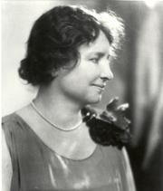
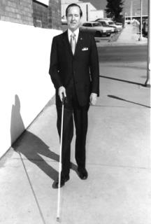
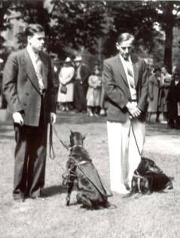
Lions werden „Ritter der Blinden“
1925: Helen Keller appellierte an die Lions, sich als „Ritter der Blinden“ zu engagieren
1930: Lion George Bonham strich einen Stock weiß, mit roter Banderole
1939: Der Lions Club Detroit Uptown startete eine Hundeschule
Notes:
1925 sprach Helen Keller auf der Lions Convention und forderte die Lionsmitglieder dazu auf, sich als „Ritter der Blinden“ zu engagieren. Lions nahmen diese Herausforderung begeistert an und weiteten ihre Hilfeleistungen auf Menschen mit Sehbehinderungen aus.
Um es blinden Menschen zu erleichtern, sich auf den Straßen sicherer zu bewegen, strich Lion George Bonham 1930 einen Stock weiß mit einer roten Banderole, eine Innovation, die bis heute genutzt wird.
1939 wandelte der Lions Club Detroit Uptown ein Bauernhaus in eine Schule für Begleithunde um, was die Idee des Einsatzes von Begleithunden bekannter machte.
Viele Clubs bieten weiterhin die Hilfe von Begleithunden und andere sehkraftbezogene Hilfeleistungen an, wie z.B. Brillenrecycling, Sehtests und die Unterstützung von Hornhautbanken. Aufgrund dieser Bemühungen haben Lions weltweite Anerkennung für die Verbesserung des Lebens von blinden und sehbehinderten Menschen erhalten.

Slide 6
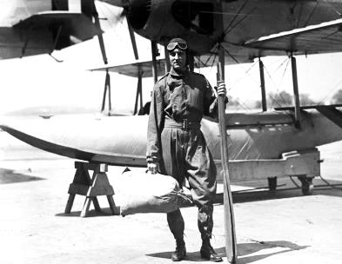
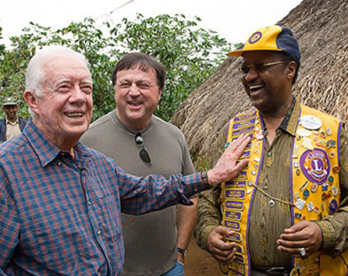
Weitere bemerkenswerte Beiträge
1926: Admiral Richard E. Byrd, Lion, Forscher, Publizist
1977: Lion Jimmy Carter (links) wird U.S. Präsident
1999: Lions geht eine Partnerschaft mit dem Carter Center ein, um vermeidbare Blindheit zu bekämpfen
Notes:
Zu den bemerkenswerten Hilfeleistungen weiterer Lions gehören:
Admiral Richard E. Byrd, Lionsmitglied und Forscher, der Lions auf seinen Reisen zum Nord- und Südpol publik machte, schrieb „Wir trugen die Lions Club Fahne mit uns bis ans Ende der Welt und empfanden dies als die größtmögliche Ehre“.
1977 wurde Jimmy Carter Präsident der Vereinigten Staaten. Seine Verbindung mit Lions besteht weiter und 1999 gehen Lions Clubs und das Carter Center eine Partnerschaft ein, um vermeidbare Blindheit in Afrika und Lateinamerika zu bekämpfen.

Slide 7
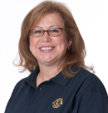
Entwicklungsmeilensteine
Das Motto „We serve“
wurde gewählt
Der erste Leo-Club wird
gegründet
Die Stiftung von LCI
entsteht
Die Mitgliedschaft wird
für Frauen geöffnet
Notes:
Zu weiteren Meilensteinen in der Entwicklung von Lions Clubs gehören:
{Klicken Sie} 1954 wurde das Motto „We Serve” gewählt.
{Klicken Sie} 1957, wurde der erste Leo Club gegründet, was jungen Menschen die Gelegenheit, sich ehrenamtlich zu betätigen gibt. Heute gibt es weltweit über 6700 Leo-Clubs in über 140 Ländern.
{Klicken Sie} 1968, wurde die Lions Clubs International Foundation gegründet. Stiftung,die Finanzierung für Katastrophenhilfe, Jugend, Sehkraft und andere humanitäre Projekte bietet, gewährt nun jedes Jahr Millionen von Dollar an Zuschüssen, größtenteils aufgrund der Großzügigkeit von Lions.
{Klicken Sie} Seit 1987 werden Frauen als Mitglieder aufgenommen. Heute beträgt der Anteil von Frauen an der Mitgliederzahl 30% und ist die am schnellsten wachsende Mitgliedergruppe.

Slide 8
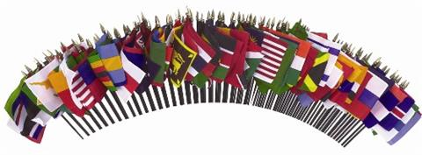
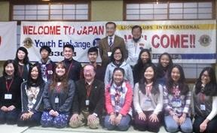
Ein Geist der gegenseitigen Verständigung
Club-Jumelage & Jugendaustausch-programme
UN-Partnerschaft
Friedensplakat- und Aufsatzwettbewerb
Notes:
Eines der Ziele von Lions Clubs International lautet: „Den Geist gegenseitiger Verständigung unter den Völkern der Welt zu wecken und zu erhalten“.
Zusätzlich zu dem globalen Wirkungsbereich unserer Hilfsmission leisten Lions Clubs Folgendes:
- Förderung der Jumelage zwischen Clubs, um Freundschaften zwischen Clubs in anderen Ländern zu formalisieren, Unterschiede in den Kulturen kennenzulernen und Erfahrungen und Ideen darüber auszutauschen, was es bedeutet, Lion zu sein.
- Führt Jugendlager und Austauschprogramme durch, um Tausende von jungen globalen Bürgern durch die Förderung von Frieden und Völkerverständigung zu entwickeln.
- Haben die Vereinten Nationen seit ihrer Gründung unterstützt und hat weiterhin Partnerschaften mit UN-Behörden. Jedes Jahr haben Lions-Mitglieder am Lions-Tag mit den Vereinten Nationen die Gelegenheit, zu zeigen, wie die beiden Organisationen auch in Zukunft Not leidenden Menschen auf der ganzen Welt helfen können.
Wir haben auch den Friedensplakat und Aufsatzwettbewerb geschaffen, die eine Plattform für Millionen junger Menschen auf der ganzen Welt bieten, um ihre Ansicht von Frieden auszudrücken.

Slide 9
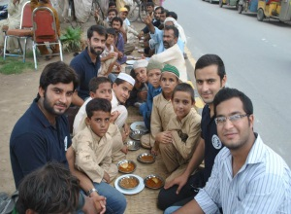
Lions Clubs Heute
1,4 Millionen Lions
46.000 Clubs
200 Länder und geografische Gebiete
Vereint durch 1 Idee
Notes:
Heute
{Klicken Sie} gibt es über 1,4 Millionen Lions
{Klicken Sie} in über 46.000 Clubs
{Klicken Sie} in über 200 Ländern und geografischen Gebieten
{Klicken Sie} Und alle sind vereint durch einen Gedanken: We Serve/Wir dienen

Slide 10
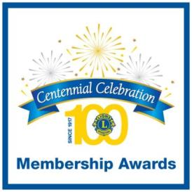
Die Feier unseres hundertjährigen Jubiläums
Führen durch Helfen
Einladen zur Erweiterung unseres Wirkungsbereichs
Kontaktaufnahme mit der Gemeinschaft
Notes:
Das 100-jährige Jubiläum von Lions Clubs rückt immer näher und alle Lions sind dazu aufgerufen, dieses zu feiern, indem sie:
Führen durch Helfen: Sie helfen über 100 Millionen Menschen durch Projekte im Rahmen der Centennial Service Challenge in den Bereichen Jugend, Sehkraft, Hunger und Umwelt.
Einladen zur Erweiterung unseres Wirkungsbereichs: Ein Lionsmitglied hilft durchschnittlich 50 Menschen pro Jahr. Die Gewinnung neuer Mitglieder und die Gründung neuer Clubs bedeutet, dass mehr Menschen denn je zuvor geholfen werden kann.
Kontaktaufnahme mit der Gemeinschaft: Ihr Club kann durch Activities wie Parkbänke spenden, einen Gemeinschaftsgarten anlegen oder eine Klinik bauen als „Community Legacy-Projekt“ bleibende Auswirkungen in Ihrer Gemeinschaft hinterlassen.

Slide 11
Die Geschichte von Lions Clubs International
Notes:
Melvin Jones hat das Lions-Logo einst so beschrieben: Es „Stellt einen Löwen dar, der stolz in die Vergangenheit und vertrauensvoll in die Zukunft blickt, in alle Richtungen schauend, um Hilfe zu leisten”.
Das Vermächtnis von Lions Clubs sind die vielen Millionen Menschen, die von der Hilfe, die Lions auf der ganzen Welt geleistet haben, profitiert haben.
{Klicken Sie}
Ich hoffe, Ihnen hat die Geschichte von Lions Clubs International gefallen und Sie möchten mit mir gemeinsam unsere Hilfeleistungen in den nächsten 100 Jahren ausweiten!

